Slide 1
液晶显示控制器 -TFT_LCD的使用
胡晓毅

Slide 2
提纲
液晶显示的简单概念
液晶驱动器ST7735的介绍
ST7735的工作原理
1.44’ 128*128 TFT_LCD的使用

Slide 3
液晶显示的简单概念
LCD：Liquid Crystal Display ：单色、彩色
TFT_LCD:薄膜晶体管液晶显示器(thin film transistor-liquid crystal display)。 TFT_LCD微电子技术与液晶显示器技术巧妙结合的一种技术。
OLED:有机发光二极管（organic light-emitting diode，OLED）是一种由柯达公司开发并拥有专利的显示技术。OLED本身自己发光
详细原理:百度百科查看

Slide 4
液晶显示的简单概念
LCM:LCD模组（LCD显示器）：液晶显示器件（显示屏），连接件，控制与驱动等外围电路，PCB电路板，背光源，结构件等装配在一起的组件
需要用户按照接口要求和指令数据格式进行操作来控制LCD正确显示。

Slide 5
提纲
液晶显示的简单概念
液晶驱动器ST7735的介绍
ST7735的工作原理
1.44’ 128*128 TFT_LCD的使用

Slide 6
液晶驱动器ST7735的介绍
TFT-LCD 控制器（驱动器）
片上带有显示数据RAM
全彩显示：根据用户需求选择——可编程
内嵌电路：DC/DC转换器、显示时钟、存储器、定时控制器
接口：
并行接口：
3线串行接口
4线串行接口

Slide 7

液晶驱动器ST7735的介绍
组成框图：p.11
管脚功能描述：p.12

Slide 8
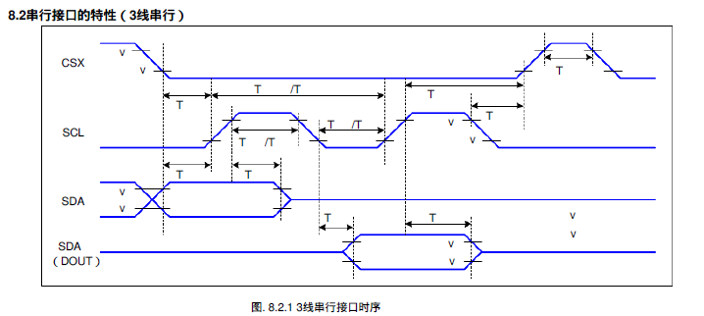
液晶驱动器ST7735的介绍

Slide 9
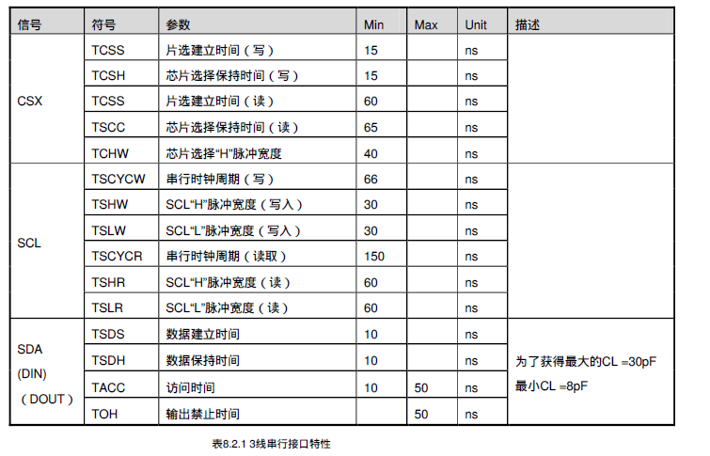
液晶驱动器ST7735的介绍

Slide 10
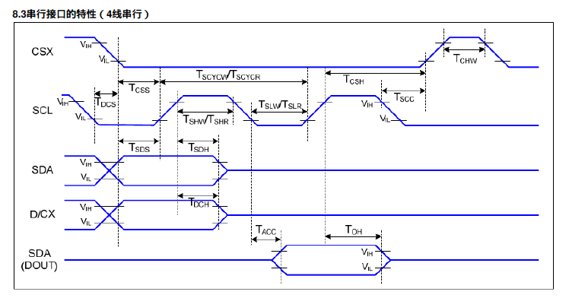
液晶驱动器ST7735的介绍

Slide 11
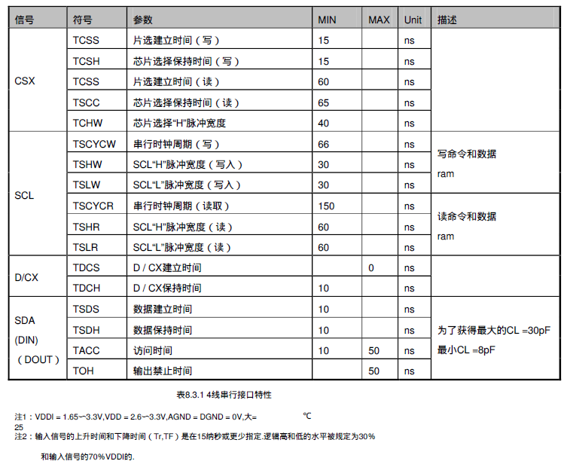
液晶驱动器ST7735的介绍

Slide 12
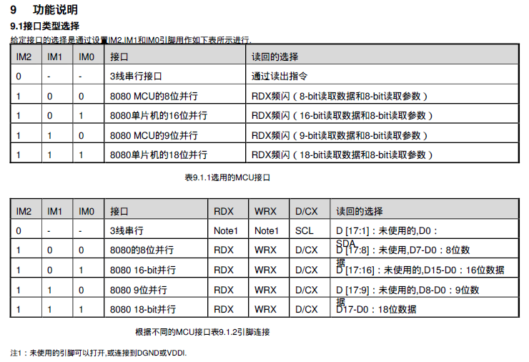
液晶驱动器ST7735的介绍

Slide 13
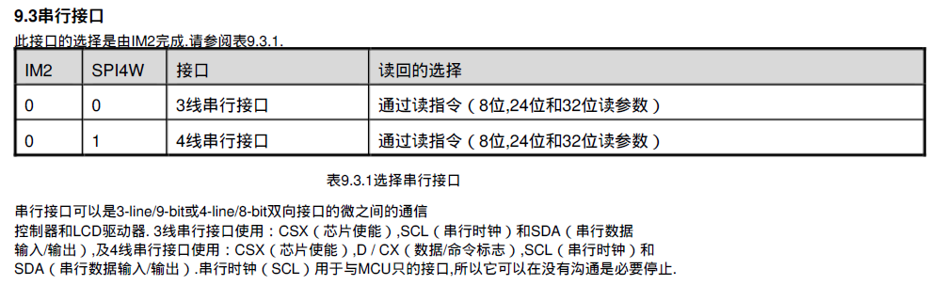
液晶驱动器ST7735的介绍

Slide 14
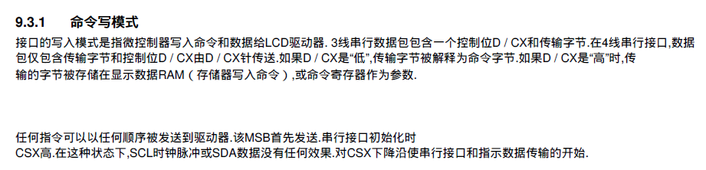
液晶驱动器ST7735的介绍

Slide 15
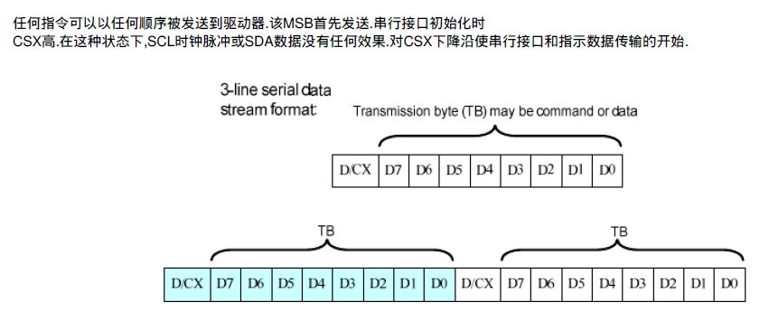
液晶驱动器ST7735的介绍

Slide 16
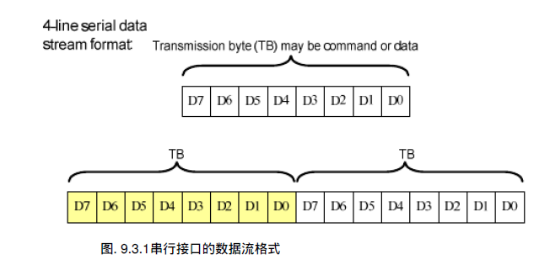
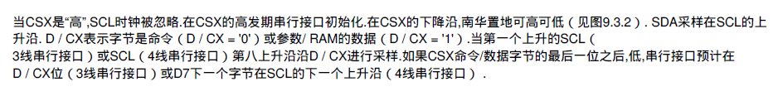
液晶驱动器ST7735的介绍

Slide 17
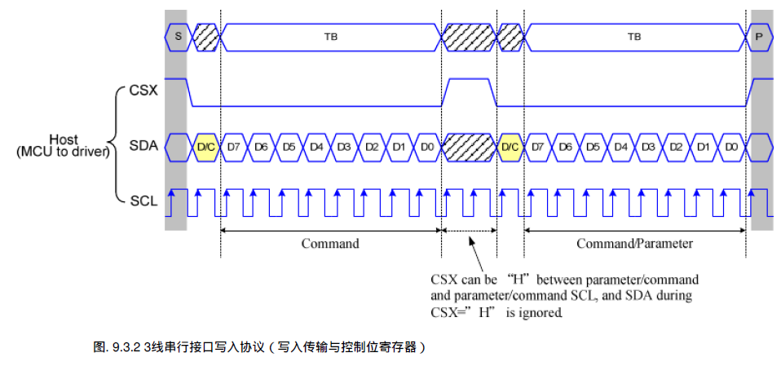
液晶驱动器ST7735的介绍

Slide 18
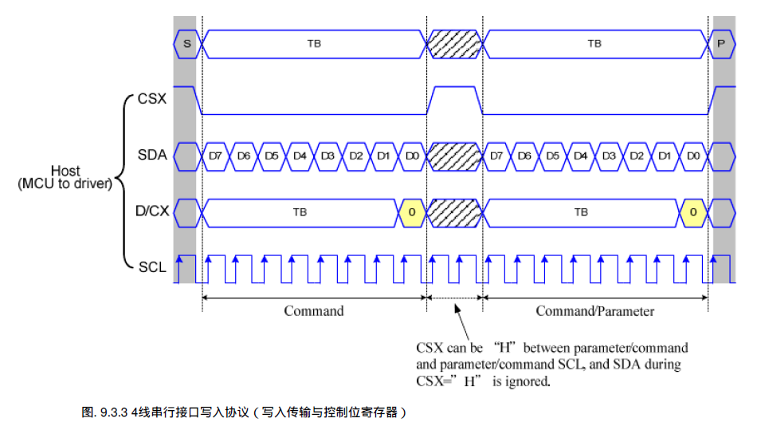
液晶驱动器ST7735的介绍

Slide 19
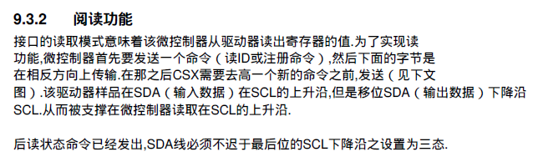
液晶驱动器ST7735的介绍

Slide 20
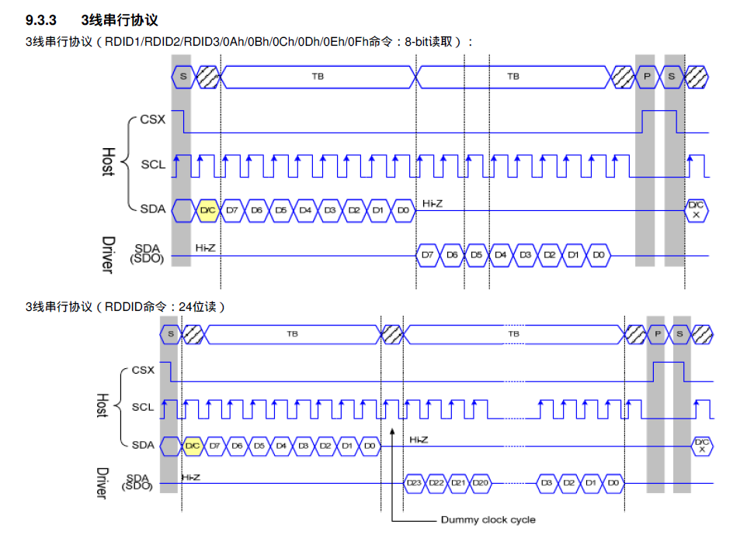
液晶驱动器ST7735的介绍

Slide 21
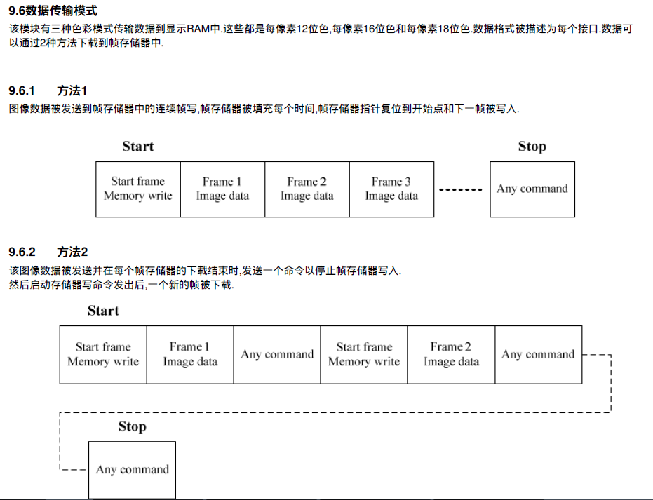
液晶驱动器ST7735的介绍

Slide 22
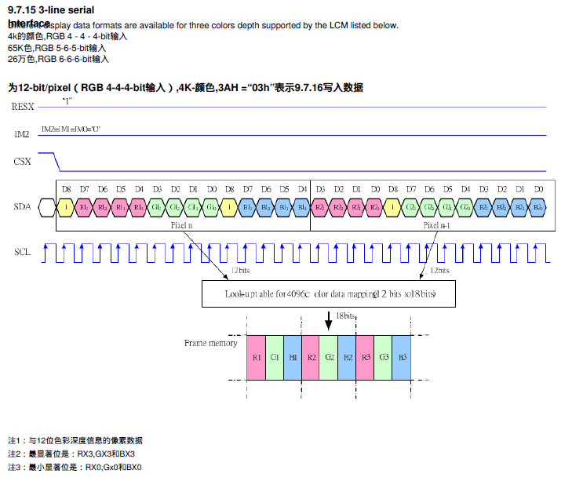
液晶驱动器ST7735的介绍

Slide 23
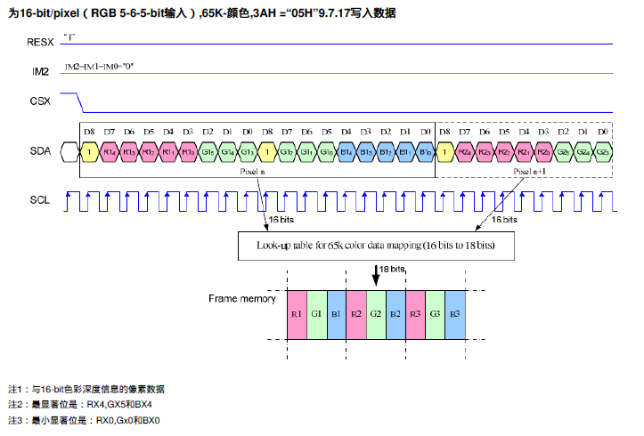
液晶驱动器ST7735的介绍

Slide 24
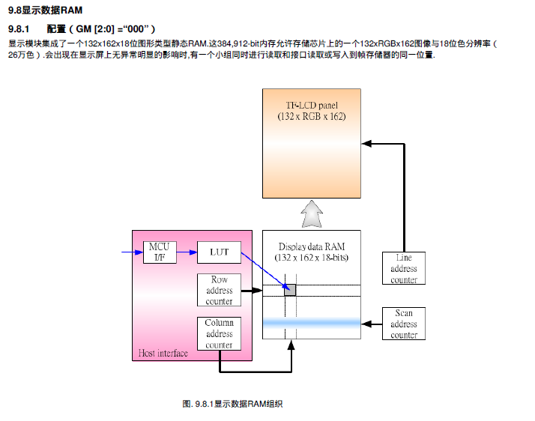
液晶驱动器ST7735的介绍

Slide 25
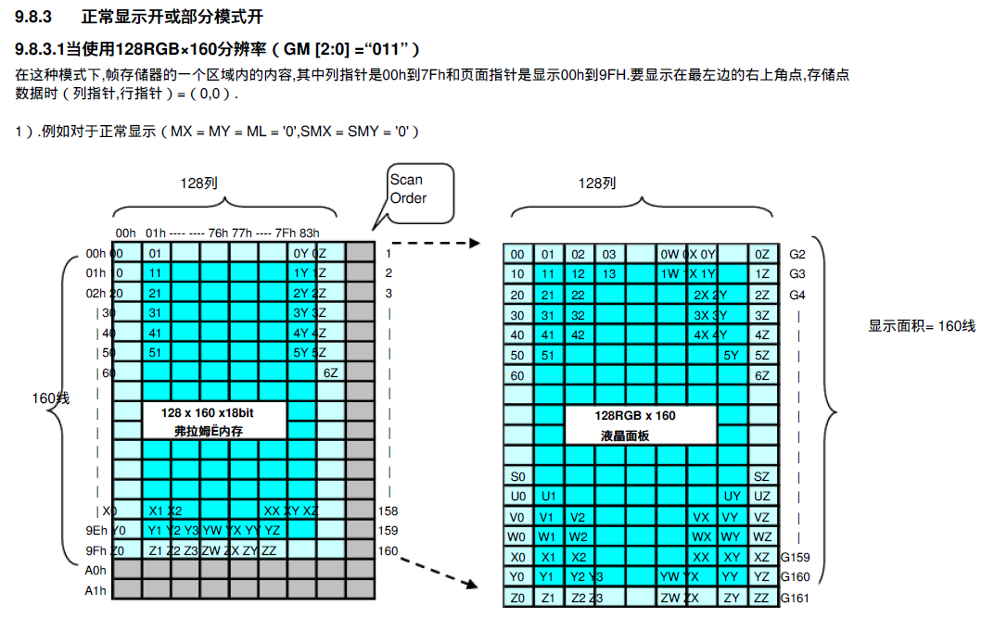
液晶驱动器ST7735的介绍

Slide 26
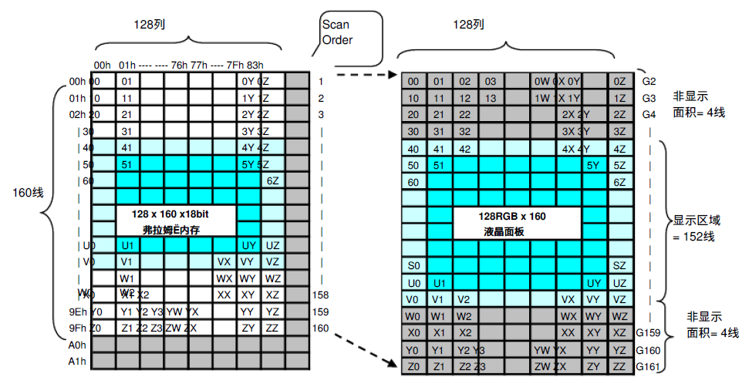
液晶驱动器ST7735的介绍

Slide 27
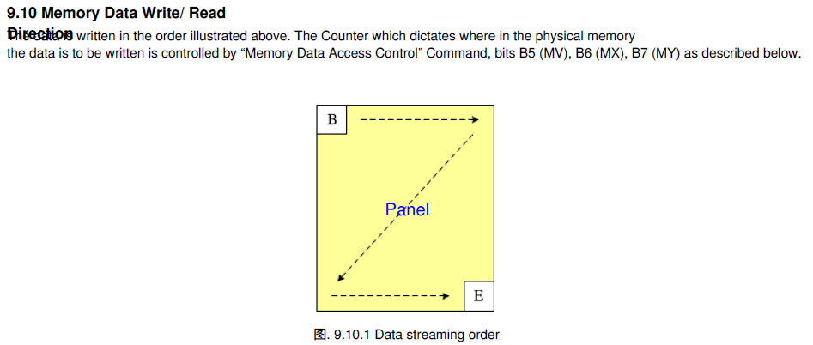
液晶驱动器ST7735的介绍

Slide 28
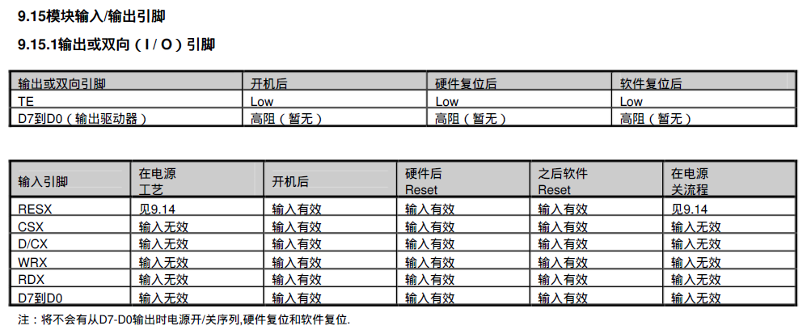
液晶驱动器ST7735的介绍

Slide 29
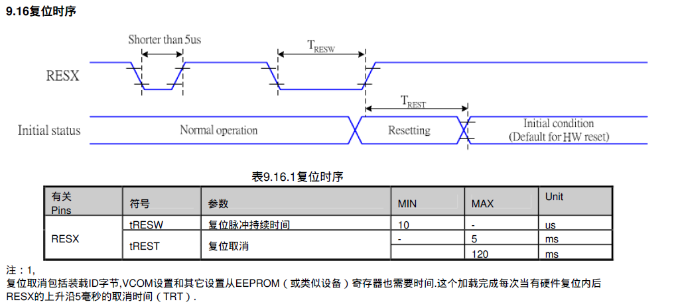
液晶驱动器ST7735的介绍
9.14复位表

Slide 30
液晶驱动器ST7735的介绍
系统功能命令列表和描述 p76-78
每个命令的解释，执行流程图
面板功能命令列表和描述 p118

Slide 31
液晶驱动器ST7735的介绍
电源结构 p154
11.1驱动IC工作电压规格

Slide 32
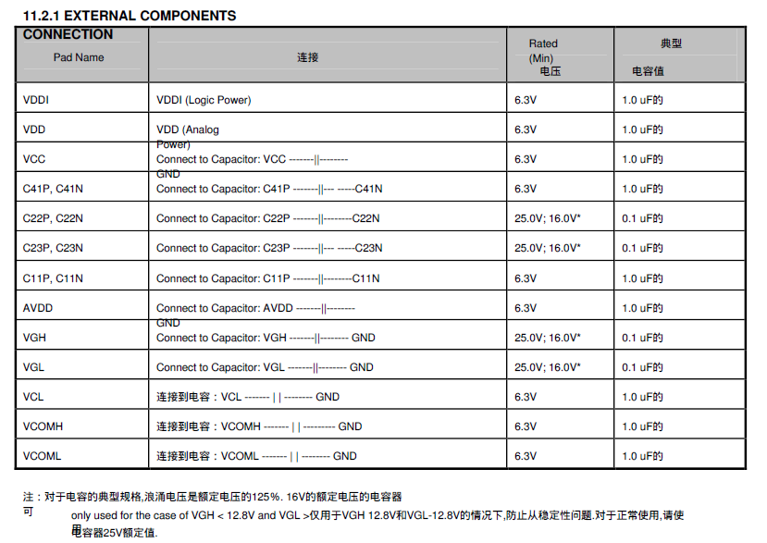
液晶驱动器ST7735的介绍

Slide 33
液晶驱动器ST7735的介绍
伽玛结构：特殊的色调调整曲线（输入输出光亮度调整）
12.1 TRUCTURE灰度放大器

Slide 34
几个工作状态：
复位：120ms
在休眠输出或显示开模式,如果软件复位被应用,就必须等待120毫秒之前发送
写命令
读状态
写数据

Slide 35
提纲
液晶显示的简单概念
液晶驱动器ST7735的介绍
1.44’ 128*128 TFT_LCD的使用

Slide 36
1.44’ 128*128 TFT_LCD的使用
显示屏:TFT_LCD
控制器：ST7735
控制方式：3线串行

Slide 37
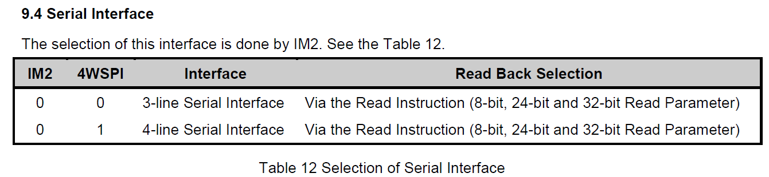
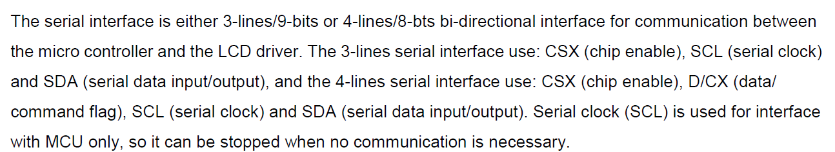
1.44’ 128*128 TFT_LCD的使用

Slide 38
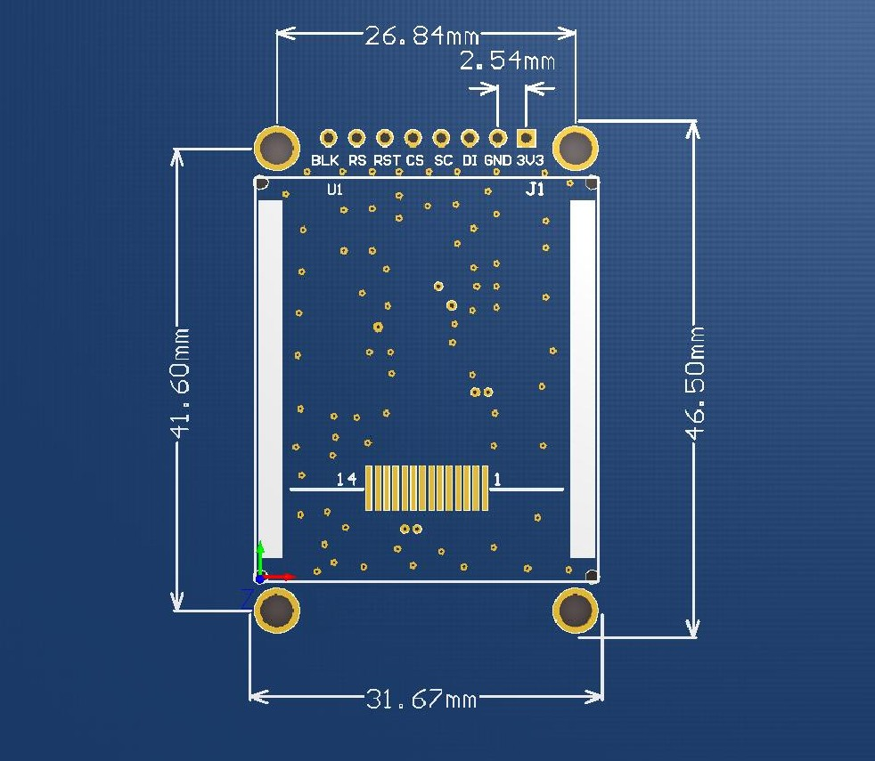
1.44’ 128*128 TFT_LCD的使用
接口信号：
GND
VCC
SCL: 串行时钟
SDA：串行数据
RES：复位，初始化
DC：数据/命令
CS：片选
BL：背光

Slide 39
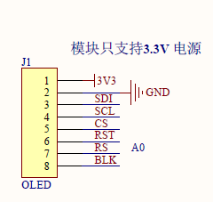
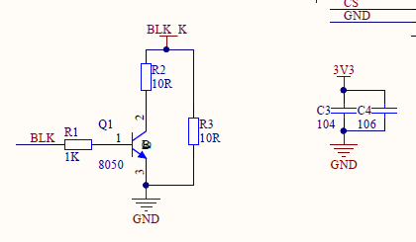
1.44’ 128*128 TFT_LCD的使用
硬件连接框图

Slide 40
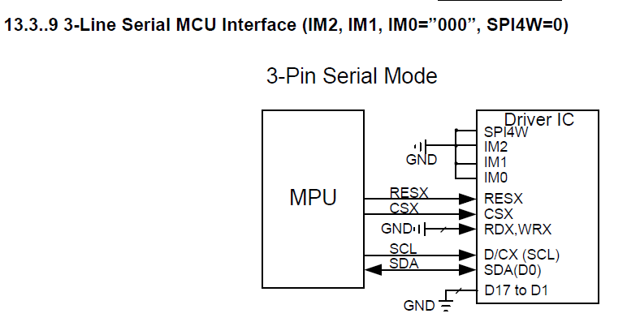
1.44’ 128*128 TFT_LCD的使用

Slide 41
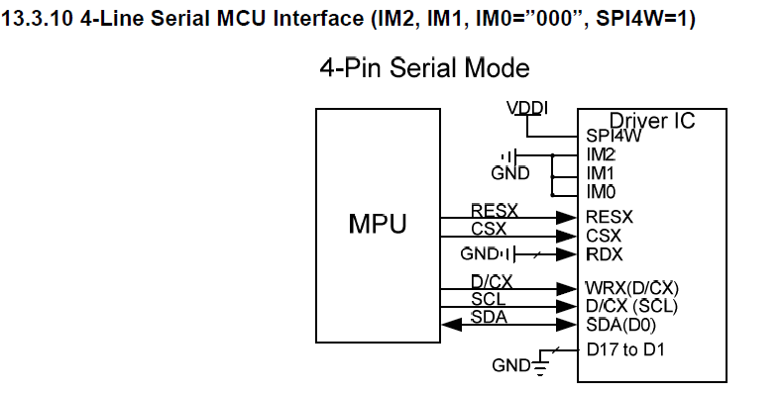
1.44’ 128*128 TFT_LCD的使用

Slide 42
1.44’ 128*128 TFT_LCD的使用
软件编写
液晶控制
特别注意复位时序：延迟时间！！
初始化：OLED_Init(void)：下发一组命令（WriteCmd（0xAE）。。。
清屏：OLED_CLS(void）：全屏填充（设置写起始地址。。。
设置起始坐标：Setpos()
显示屏打开/关闭
查看手册的命令表

Slide 43
1.44’ 128*128 TFT_LCD的使用
显示模式：
字符串：OLED_ShowString()
字母数字:OLED_ShowChar()
浮点数：OLED_ShowFloat()
中文：OLED_ShowCN()
位图：OLED_DrawBMP()

Slide 44
1.44’ 128*128 TFT_LCD的使用
模块里面没有字库，需要用字模软件形成
PCtoLCD2002.exe

Slide 45
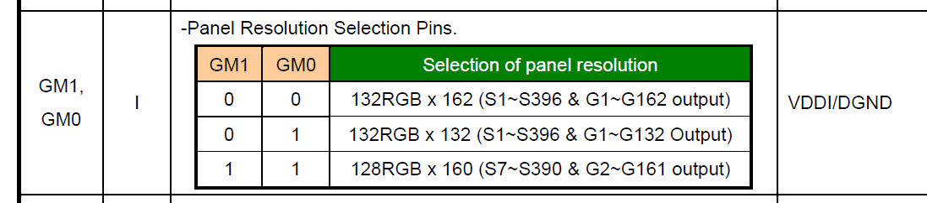

Slide 46
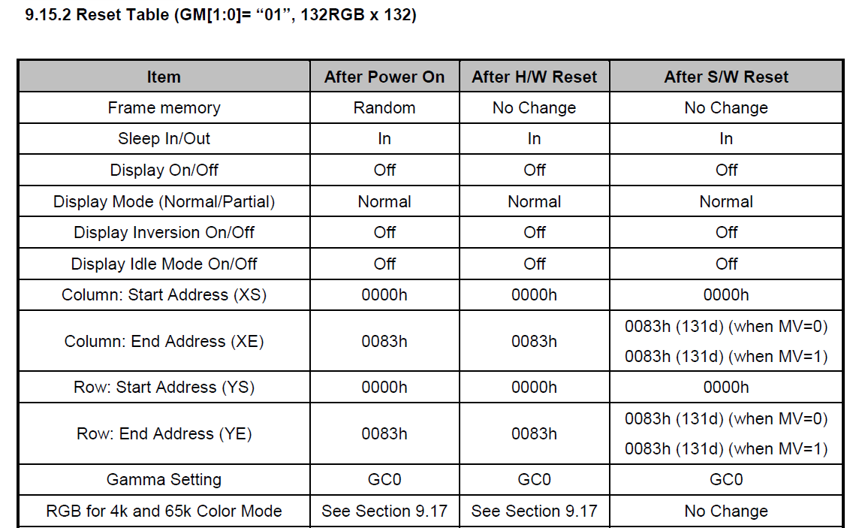

Slide 47
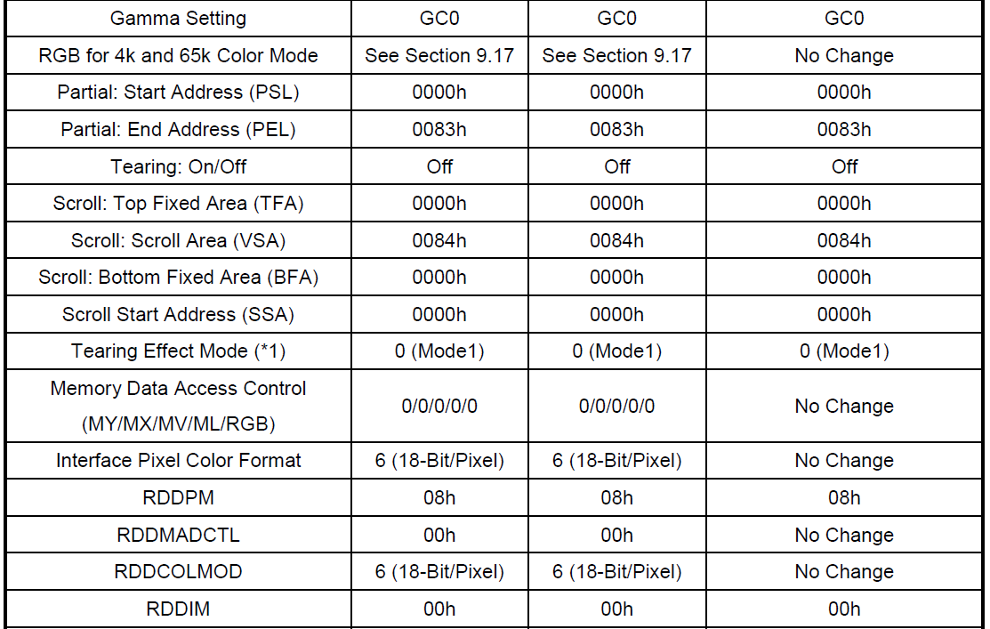

Slide 48
